Slide 1

Розробка програмного комплексу для навчання дітей “Time Teacher”
Вінницький національний технічний університет
Факультет інформаційних технологій та комп'ютерної інженерії
Кафедра програмного забезпечення
Виконав: студент групи 1 ПІ – 17м Слободяник Д. С.
Керівник: к.т.н., ст. викладач кафедри ПЗ Бабюк Н. П.

Slide 2
Мета, об’єкт та предмет дослідження
Метою магістерської кваліфікаційної роботи є покращення існуючих методів у вирішенні проблеми вивчення та засвоєння дітьми пізнавання часу шляхом удосконалення дитячої комп’ютерної гри «TeachTime» та розробки на її основі програмного комплексу «Time Teacher».
Об’єктом дослідження є процес розробки програмного комплексу з ігровим функціоналом та системи обробки результатів.
Предметом дослідження магістерської кваліфікаційної роботи є методи і засоби розробки програмного комплексу «Time Teacher».

Slide 3
Наукова новизна дослідження
Наукова новизна полягає у вдосконаленні методів для швидкого пізнання часу дітьми, застосуванні методу вивчення часу на різних мовах світу, зокрема, англійської. Також використано групу методів навчання, зокрема програмоване навчання, що спрямовані на: стимулювання й мотивацію до навчально-пізнавальної діяльності; контроль та корекцію ефективності пізнавання часу дітьми.

Slide 4
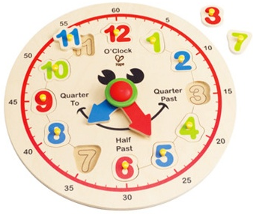
Аналіз предметної області
Все життя людини тісно пов’язане з часом, з умінням розподіляти, вимірювати і цінувати час.
Часова послідовність та поняття про тривалість подій засвоюється дітьми з великими труднощами.
Важливо орієнтуватися у часі відповідно мов світу, зокрема правил англійської мови. Багато хто відкладає вивчення часу на потім, а насправді це дуже важливо, тому що в розмовній мові постійно запитують час один у одного.

Slide 5

проблема
Виявлено проблему пізнання часу дітьми, оскільки навчальний матеріал важко сприймається.
Все більшої популярності набуває вивчення іноземних мов. Тому вивчення часу відповідно правил мов світу надзвичайно важливе.

Slide 6
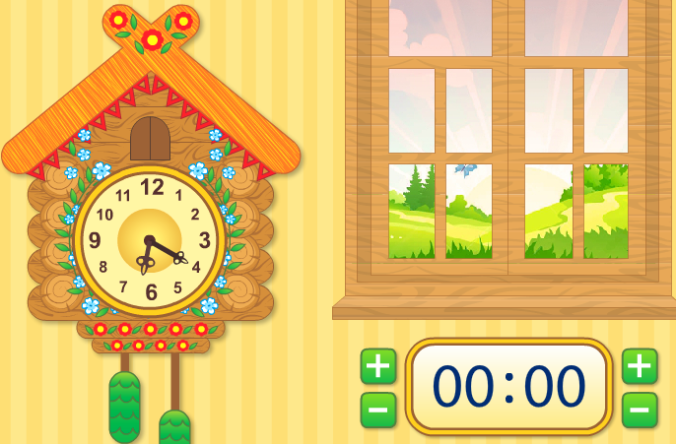
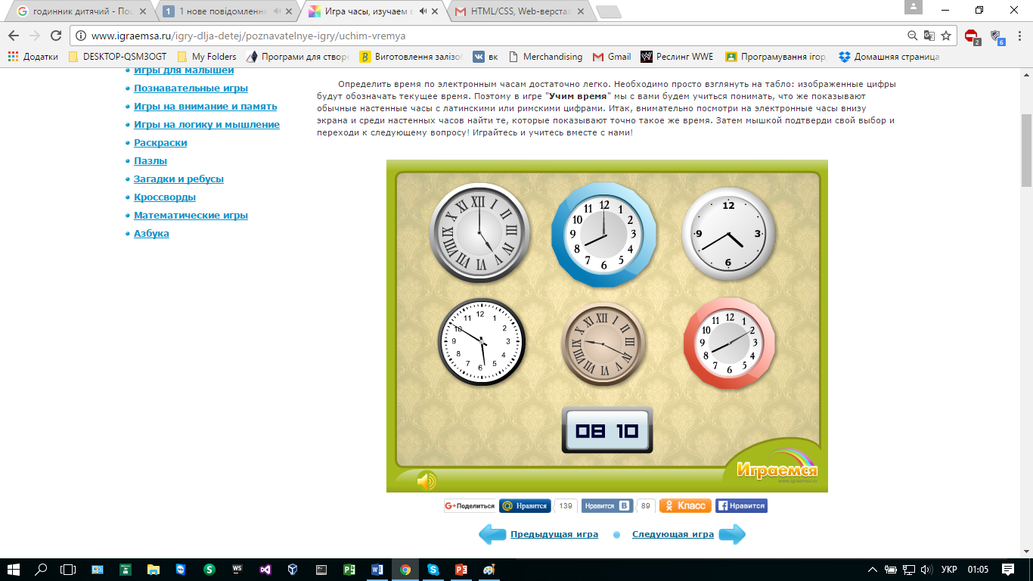
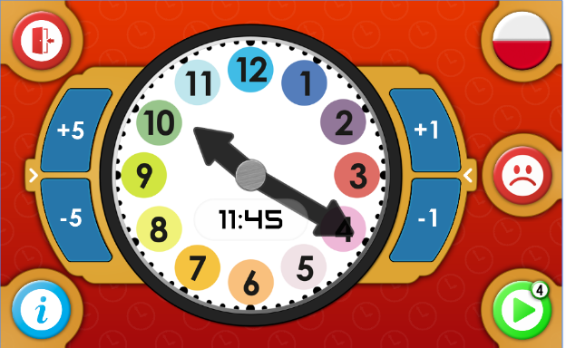
Аналіз аналогів
“ ГОДИННИК ІЗ ЗОЗУЛЕЮ ”
Основна мета - вказати відповідний час, представлений на годиннику, у числовому вигляді.
Ціль – вказати часу максимум правильних відповідей. При кожній правильній відповіді з’являється зозуля у відповідній області.
“ВИВЧАЄМО ЧАС”
Основна мета - вказати розташування позицій чисел на годиннику.
Ціль – вказати всі правильні позиції розташування чисел
“READING THE CLOCK”
Основна мета - вказати розташування позицій стрілок на годиннику відповідно до заданого числового значення.
Ціль – вказати за певний проміжок часу максимум правильних відповідей.

Slide 7
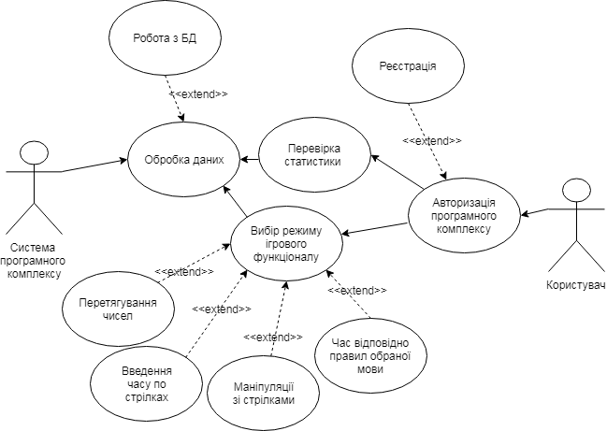
ДІАГРАМА варіантів використання

Slide 8
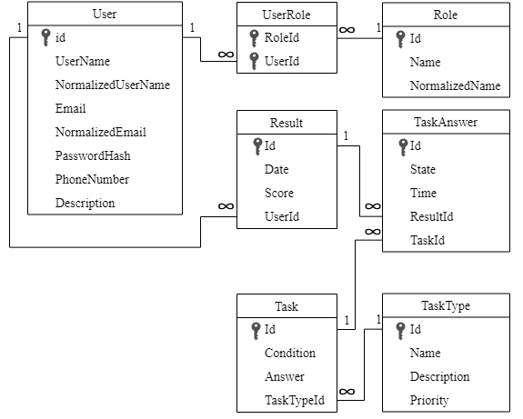
СТРУКТУРА БАЗИ ДАНИХ

Slide 9
Можливості ІГРОВОГО ФУНКЦІОНАЛУ
Перетягування чисел
Час по стрілках
TIME TEACHER
Маніпуляції
зі стрілками
Час відповідно правил обраної мови

Slide 10
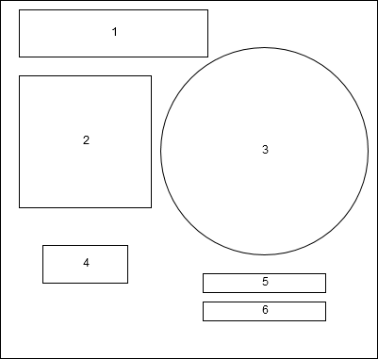
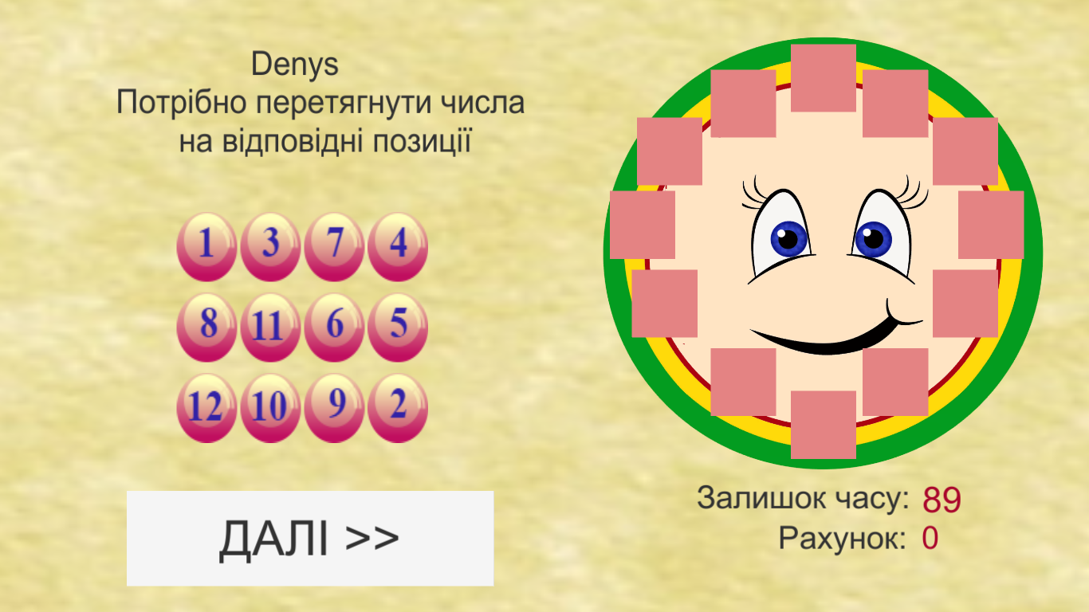
ПЕРЕТЯГУВАННЯ ЧИСЕЛ

Slide 11
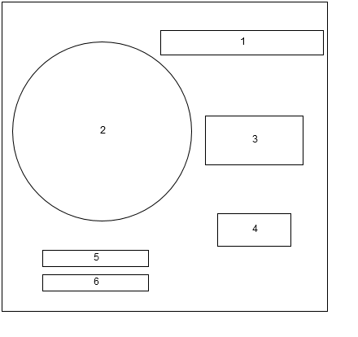
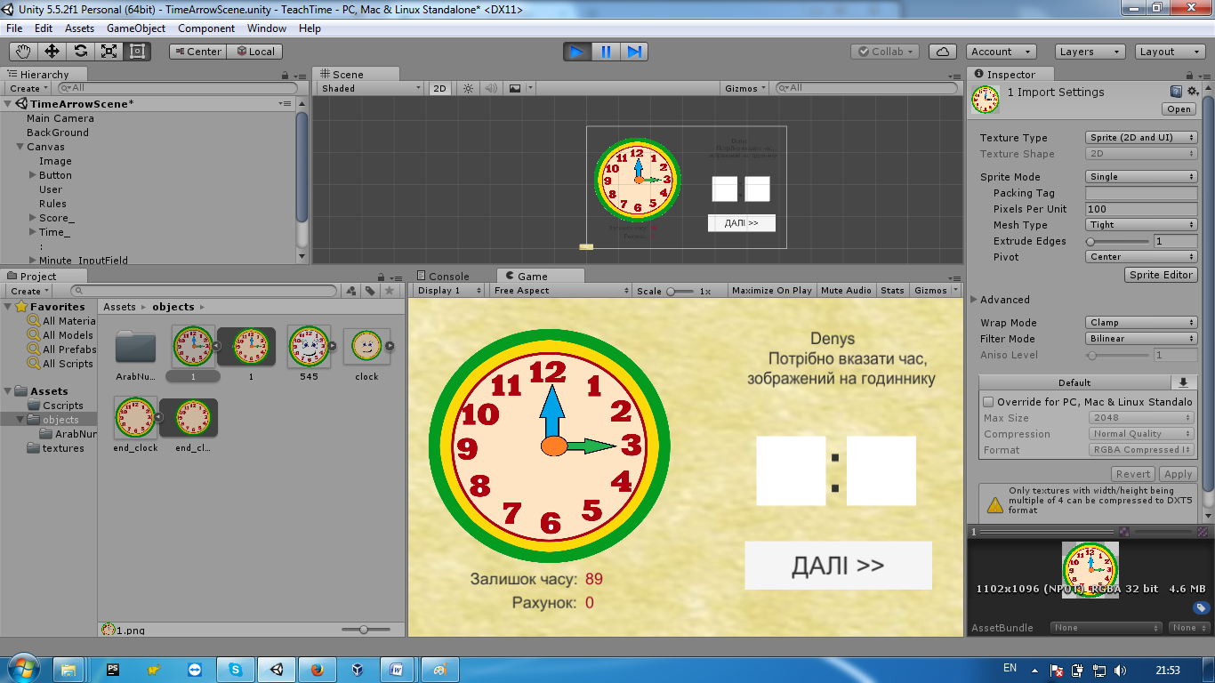
Час по стрілках

Slide 12
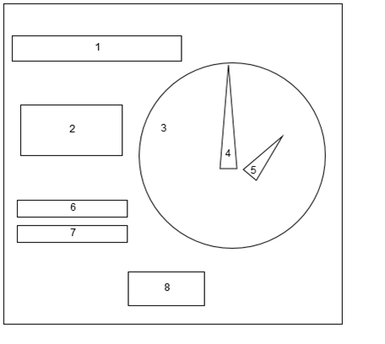
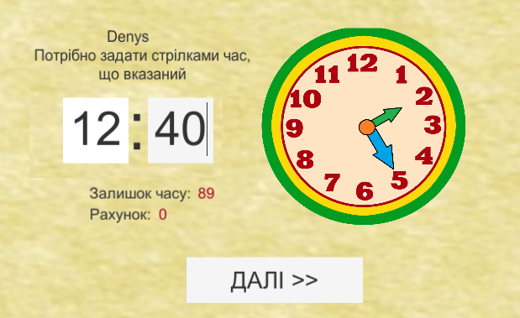
Маніпуляції зі стрілками

Slide 13
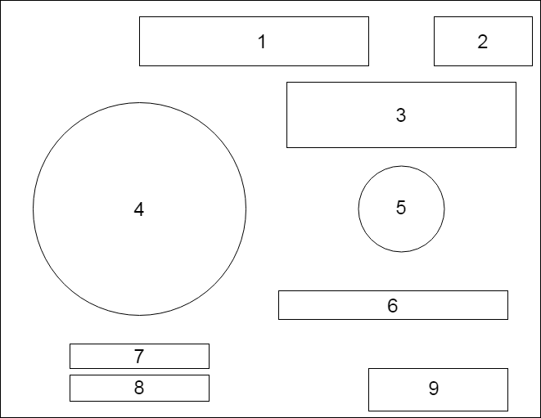
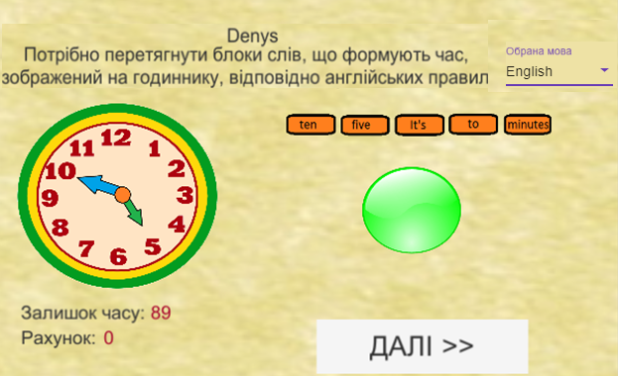
Час відповідно правил ОБРАНОЇ мови

Slide 14






РОЗРОБКА ПРОГРАМНОГО КОМПЛЕКСУ

Slide 15
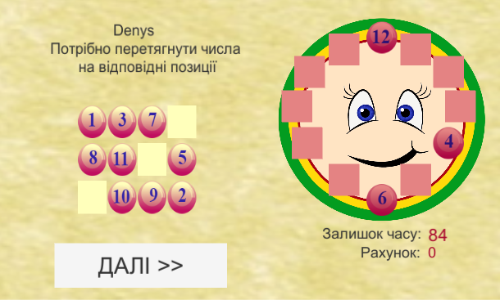
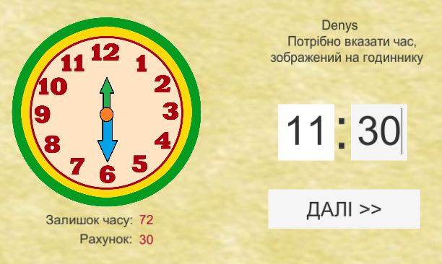
Робота ігрового функціоналу
Перетягування чисел
Час по стрілках

Slide 16
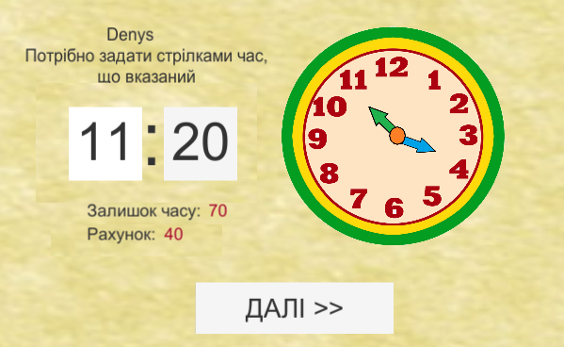
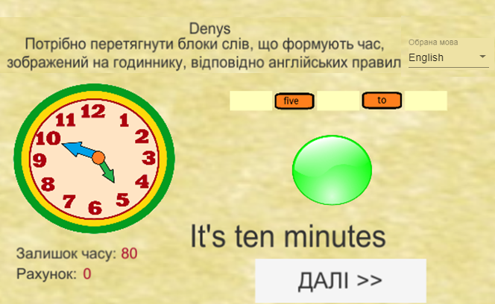
Робота ігрового функціоналу
Маніпуляції зі стрілками
Час відповідно правил ОБРАНОЇ мови

Slide 17
ЕКОНОМІЧНЕ ОБГРУНТУВАННЯ
Загальні витрати на розробку - 35 384,17 грн.
Вартість чистого прибутку ПП – 368 944,03 грн (> 0).
Абсолютна ефективність вкладених інвестицій Еабс – 333 559,86 грн (> 0).
Відносна (щорічна) ефективність вкладених інвестицій Ев – 118% (>30%).
Період окупності Ток - 0.84 року (< 3 років).
Враховуючи всі фактори, фінансування наукової розробки є доцільним.

Slide 18
Апробація результатів
XLVI Науково-технічна конференція підрозділів Вінницького національного технічного університету (2017). Розглянуто тему: «Розробка дитячої комп’ютерної гри «TeachTime».
Міжнародна науково-практична Інтернет-конференція «Молодь в технічних науках: дослідження, проблеми, перспективи» (2017). Розглянуто тему: «Розробка методу вивчення часу на англійській мові для дитячої комп'ютерної гри «TeachTime».
Отримано свідоцтво про авторське право на твір «Дитяча комп'ютерна гра «TeachTime» №73041.

Slide 19
ВИСНОВКИ
Виявлено, що проблема навчання дітей пізнання часу є актуальною.
Оптимізовано підхід до вивчення орієнтації в часі – “Час відповідно правил обраної мови” та використано при розробці методу програмованого навчання.
Розроблено алгоритми роботи модулів додатку “Time Teacher”.
Спроектовано базу даних програмного комплексу.
Розроблено та проведено тестування роботи ігрового функціоналу “Time Teacher”.
Обґрунтовано економічну ефективність розробки програмного комплексу.

Slide 20

ДЯКУЮ
ЗА УВАГУ !!!

